Slide 1
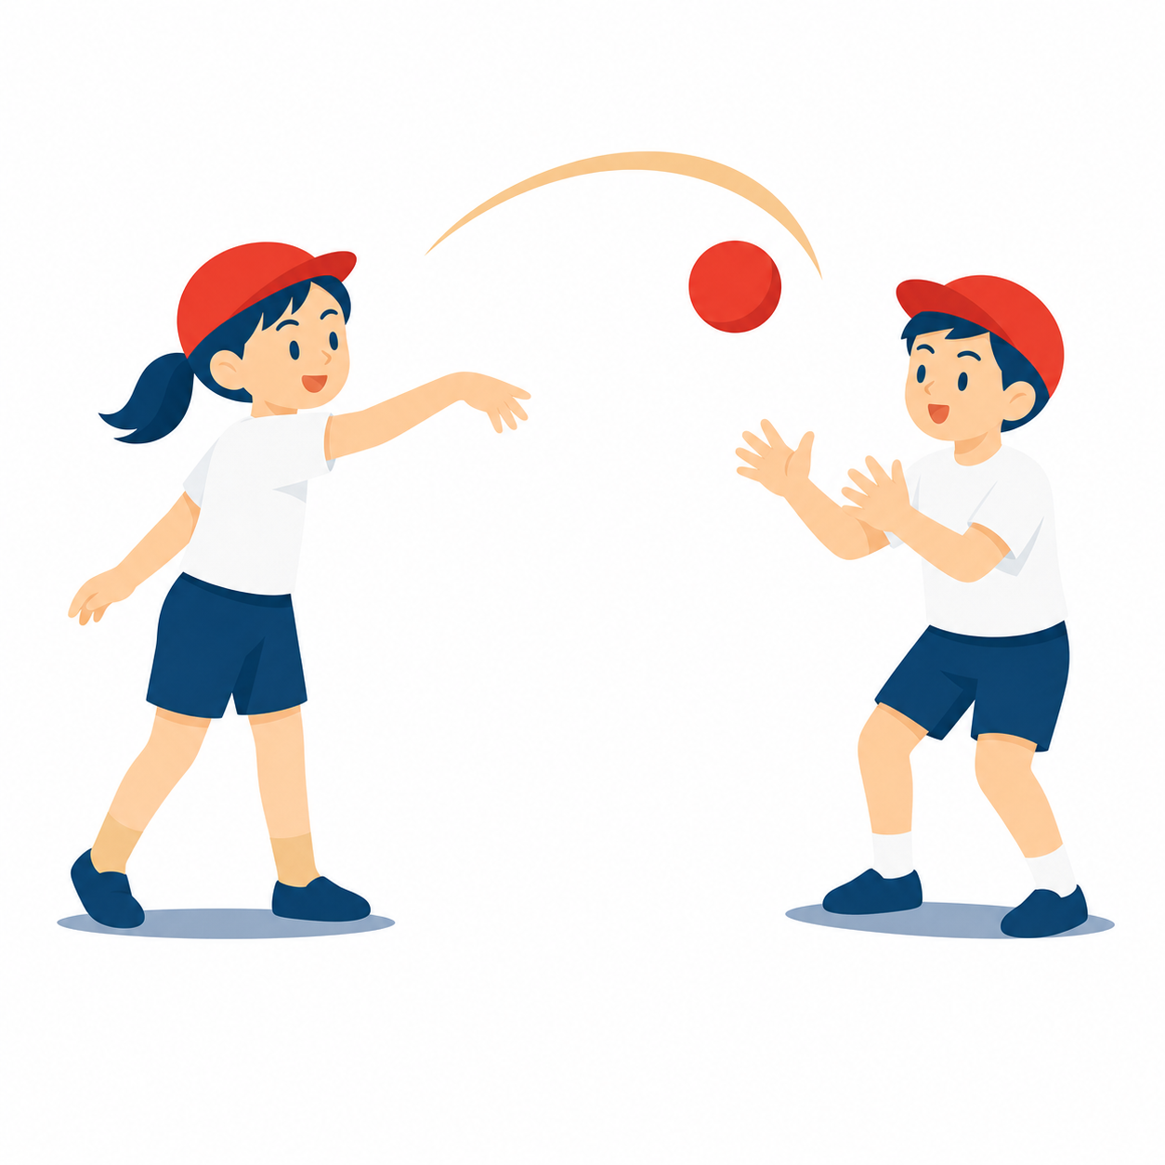
体育 学習カード 高学年（5・6年）
ゴール型・ネット型・ベースボール型
ボール運動
年
組
名前
たんげんの めあて
やってみる 運動と 役わり
できたら ◎○△に 〇を つけよう
ゴール型（バスケットボール・サッ
カーなど）
◎○△
ネット型（ソフトバレーボールなど）
◎○△
ベースボール型（ティーボールなど）
◎○△
チームの 作戦づくり
◎○△
役わりを 果たす
◎○△
しんぱん
（審判・記録・応えん）
うまく なる コツ
ボールを もたない ときに、空いて いる 場所へ 動く
作戦は 全員で 決めて、全員で ふりかえる
まいじかん
きろく
毎時間の 記録
時 | きょうの めあて・したこと | できばえ
1 |  | ◎ ○ △
2 |  | ◎ ○ △
3 |  | ◎ ○ △
4 |  | ◎ ○ △
5 |  | ◎ ○ △
6 |  | ◎ ○ △
たんげんの ふりかえり
チームの 作戦で うまく いった ことを 書こう
先週の 自分と くらべよう。
© School Stock｜体育 学習カード

